Slide 1
LINGUISTIC TYPOLOGY
语序类型学
Greenberg（1963）语言共性研究 · 语序部分
WHU 语言类型学 · LinType

Slide 2
01 背景与方法
背景与方法
跨语言比较的经验基础
研究背景
抽样范围
约瑟夫·格林伯格（Joseph H. Greenberg）于 1963 年发表《某些主要跟语序有关的语法共性》，其中共性1-7与基本语序相关，共性8-25与句法和句子中的局部成分语序有关
从全球主要语系中选取约三十种语言作为抽样，兼顾谱系与地理上的多样性
研究方法
蕴含共性
采用归纳类型学方法：先描写单语言的结构特征，再跨语言比较、归纳共性
若语言具有特征 A，则倾向于具有特征 B（implicational universal）

Slide 3
Greenberg共性1-25概览
基本语序（Uni 1-7)
1. 带有名词性主语和宾语的陈述句中，优势语序几乎总是主语处于宾语前
2. 使用前置词的语言中，领属语几乎总是后置于中心名词，而使用后置词的语言，领属语几乎总是前置于中心名词
3. 优势语序为VSO的语言，总是使用前置词
4. 采取SOV为常规语序的语言，在远远超过随机频率的多数情况下，使用后置词
5. 如果一种语言以SOV为优势语序，并且领属语后置于核心名词，那么形容词也后置于核心名词
6. 所有以VSO为优势语序的语言，都可以把SVO作为可能的或唯一的一种替换性基本语序
7. 在以SOV为优势语序的语言中，如果没有或仅有OSV为其替换性语序，那么动词所带的一切状语都处于动词之前。（III型的严格次类）

Slide 4
句法（Uni 8-25)
8. 如果可以根据语调模式区分是非疑问句和其相应的陈述句，那么语调模式中的每一种语调上的区别性特征表现在句末，而不是句首
9. 在远远超过随机频率的多数情况下，涉及全句的疑问小词或词缀，在前置词语言中居于句首，在后置词语言中居于句末
10. 疑问小词或词缀如果指向句中某一特定的词，几乎总是跟在这个词的后头。以VSO为优势语序的语言中不出现这样的小词
11. 只有在疑问词或疑问短语通常居于句首的语言中，才会颠倒陈述的语序，使动词置于主语之前；只有特殊疑问句的情况如此，是非疑问句才会出现同样的语序颠倒
12. 陈述句中以VSO为优势语序的语言，其特指疑问句中总把疑问词或疑问短语放到句首。陈述句中以SOV为优势语序的语言，不会有这样的变换
13. 如果名词性宾语总在动词之前，那么从属于主要动词的从句动词也要置于主要动词之前
14. 在条件陈述句中，所有语言都以条件从句处于结论之前为正常语序
15. 除了名词性宾语总是居于动词之前的那些语言之外，表达意愿和目的的从句动词形式总是置于主要动词之后
16. 以VSO为优势语序的语言中，有屈折变化的助动词总是前置于主要动词。在以SOV为优势语序的语言中，有屈折变化的助动词总是跟在主要动词之后
17. 除了偶然出现的情况外，优势语序为VSO的语言绝大多数是形容词居于名词之后
18. 当描写性形容词前置于名词时，除了偶然出现的情况外，绝大多数情况是指别词和数词也处于名词之前
19. 当一般规则是描写性形容词后置时，可能会有少数形容词常常前置；但一般规则是描写性形容词前置时，则不存在例外
20. 当任何一个或者所有的下述成分（指别词、数词、描写性形容词）居于名词之前时，它们总以这种语序出现。如果它们后置，语序或者依旧，或者完全相反

Slide 5
21. 如果某些或所有副词跟在它们所修饰的形容词后，那么这种语言中的形容词也处于名词之后，而且以动词前置于名词性宾语为优势语序
22. 在形容词比较结构中，如果唯一的或可能交替的语序之一是“基准-标记-形容词”的话，那么这语言是后置词语言。如果唯一的语序是“形容词-标记-基准”的话，那么这种语言除了偶然出现的情况外，绝大多数是前置词语言
23. 如果同位结构中专用名词一般前置于普通名词，那么这种语言里的中心名词也前置于从属它的领属语成分。如果普通名词一般前置于专用名词。那么，从属的领属语成分绝大多数处于它的中心名词之前
24. 如果关系从句前置于名词是唯一的或者是可交替的结构，那么这种语言或使用后置词，或形容词前置于名词，也可能二者兼有
25. 如果代词性宾语后置于动词，那么名词性宾语也同样后置。

Slide 6
02 基本语序类型
基本语序类型
六种逻辑排列，三种成为常见类型
SOV
SVO
VSO
主语—宾语—谓语
主语—谓语—宾语
谓语—主语—宾语
罕见类型
VOS
OVS
OSV
谓语—宾语—主语
宾语—谓语—主语
宾语—主语—谓语
SOV 与 SVO 两类合计覆盖了世界上绝大多数语言，VSO 次之；OVS、OSV 极为罕见

Slide 7
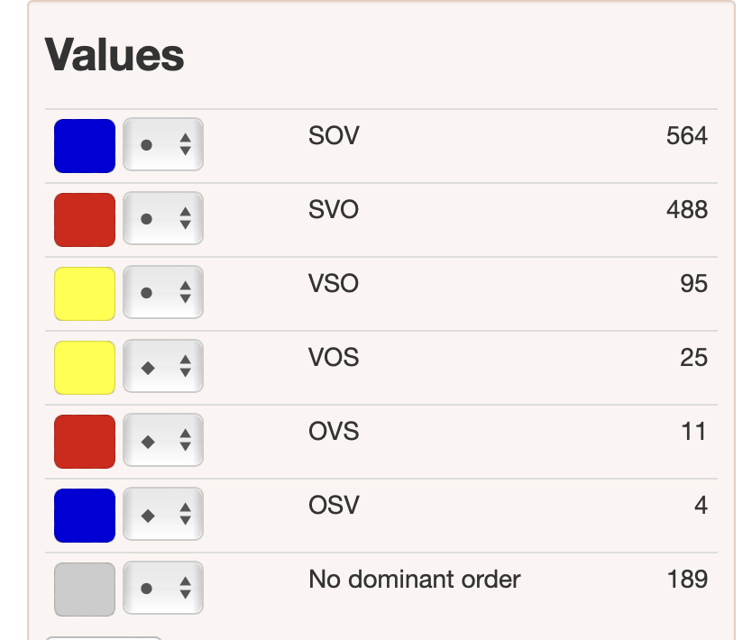
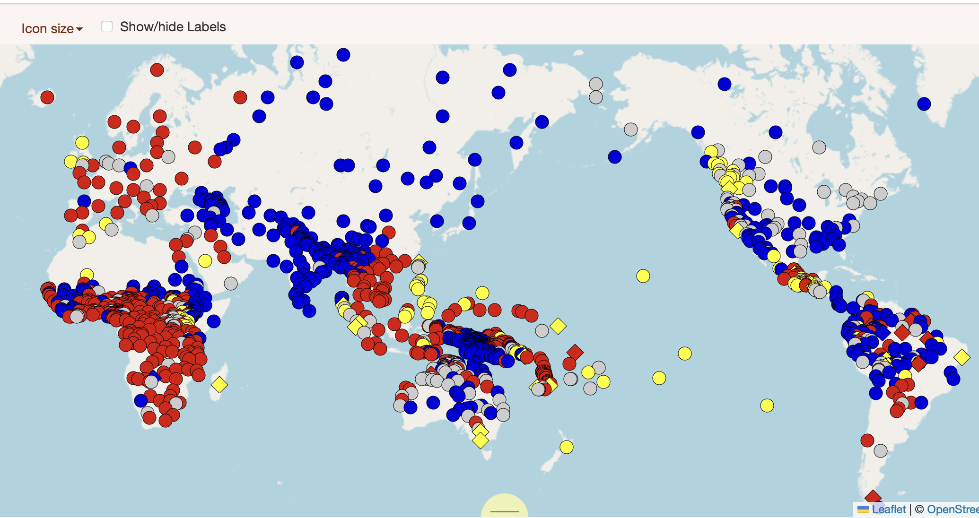
WALS：1376个语言

Slide 8
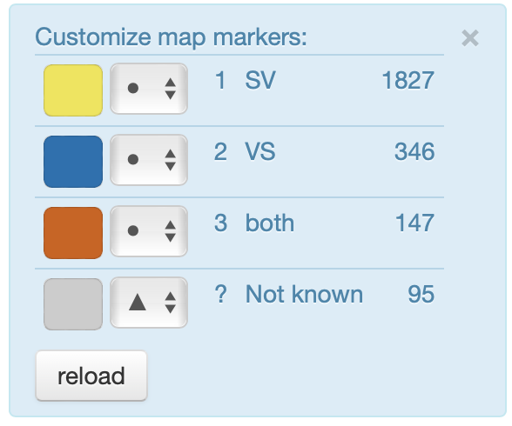
03 共性一
共性一：主语先于宾语
格林伯格的Universal 1
在带有名词性主语和宾语的陈述句中，占优势的语序几乎总是主语先于宾语。
六种逻辑排列中，主语先于宾语的三种（SOV、SVO、VSO）远比主语居后的三种（OSV、OVS、VOS）常见
这一倾向跨越语系、地理区域，具有很强的跨语言稳定性
反映出信息结构与认知加工上的普遍偏好：施事、话题类成分倾向于先于受事出现
GramBank: GB130-S和V的语序

Slide 9
04 OV/VO类型学
基本语序可以预测什么？OV/VO类型学
Greenberg（1963/1966)：30个语言
与S,V,O的语序相关的语序参项包括: 附置词、形容词-核心名词、动词-状语、疑问词、从句动词-主句动词、助动词-动词
在更大规模的语言样本中检验了 OV/VO基本语序的预测力：
动词式成分总是和动词出现在同一侧，
宾语式成分总是和宾语出现在同一侧
Matthew Dryer (1992) the Greenbergian word order correlations. Language 68(1)，81-138.
提出OV/VO类型学：625个语言
“动词式成分”(V patterner)
“宾语式成分”(O patterner)
Greenberg 提出的基本语序的预测力得到了支持，
尤其前置词-VO与后置词-OV的语序相关性非常稳固
Greenberg提出的另一些参项，如形容词和名词的语序
与动宾语序的相关性就没有那么强

Slide 10
基本语序可以预测什么？OV/VO类型学
动词式成分 | 宾语式成分 | 例子
V | O | ate+the sandwich
V | S | (there) entered + a tall man
附置词 | 名词短语 | on + the table
系动词 | 谓语 | is + teacher
‘want’ | 动词短语 | wants + to see Mary
时/体助动词 | 动词短语 | has + eaten dinner
否定助动词 | 动词短语 | -
标句词 | 小句 | that + John is sick
疑问词 | 小句 | -

Slide 11
基本语序可以预测什么？OV/VO类型学
动词式成分 | 宾语式成分 | 例子
状语从句标记 | 小句 | because + Bob has left
冠词 | 名词短语 | the + tall man
复数词 | 名词短语 | -
名词 | 领有者 | father + of John
名词 | 关系小句 | movies + that we saw
形容词 | 比较基准 | taller + than Bob
动词 | 介词短语 | slept + on the floor
动词 | 方式副词 | ran + slowly

Slide 12
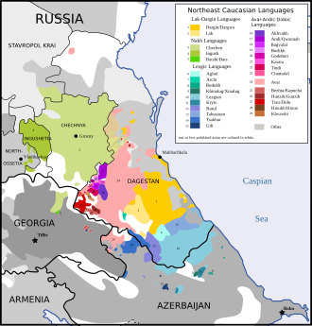
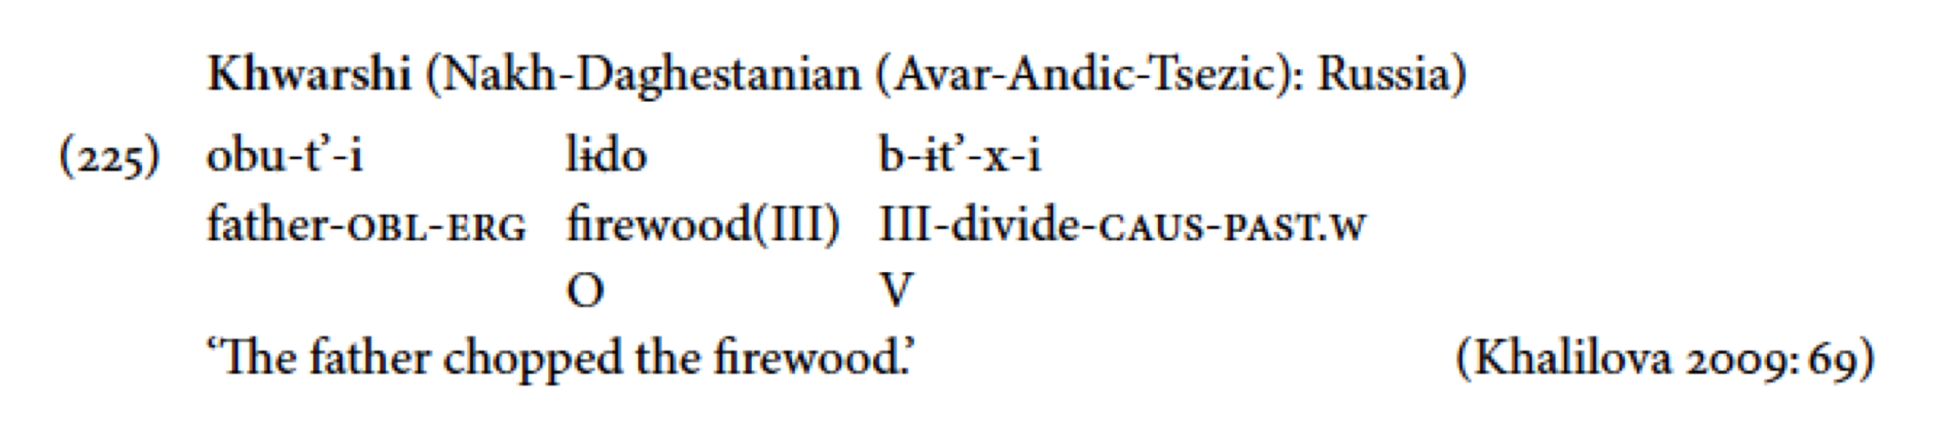
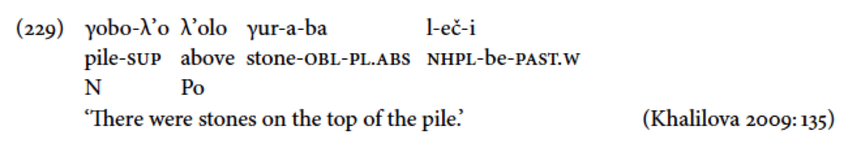
OV型语言——赫瓦希语（Khwarshi，高加索语系)
OV:
后置词Po:
khwarshi

Slide 13
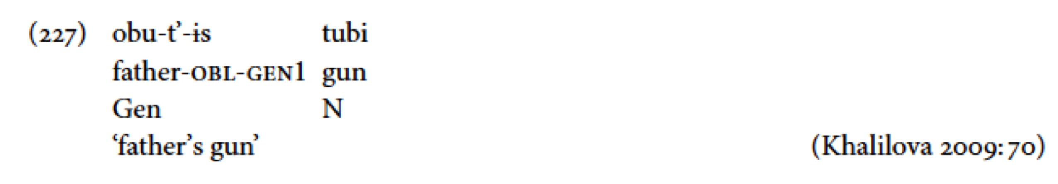
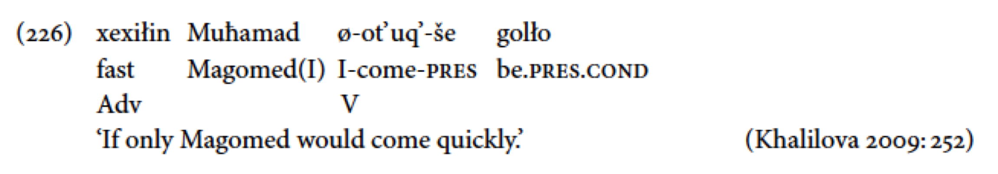
OV型语言——赫瓦希语（Khwarshi，高加索语系)
领属语Gen-名词N:
方式副词Adv-动词V:

Slide 14
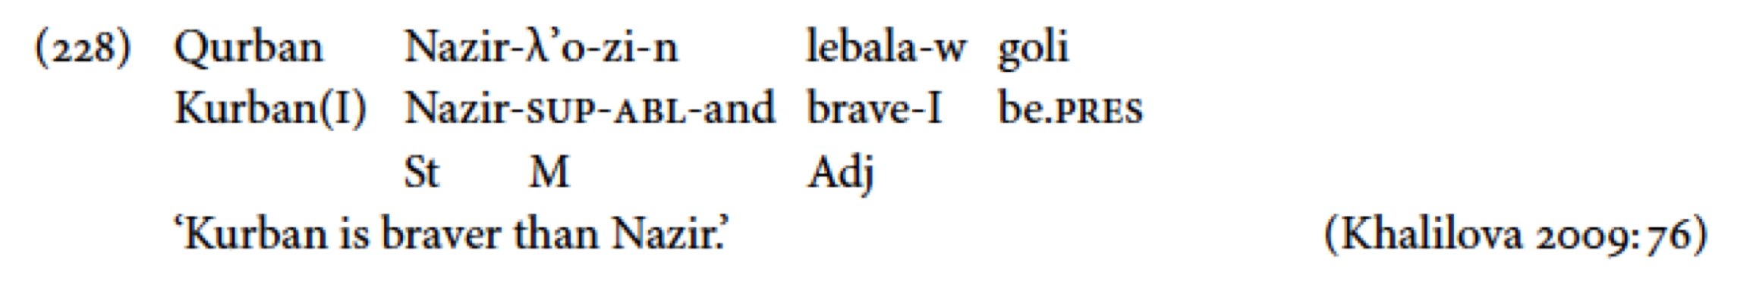
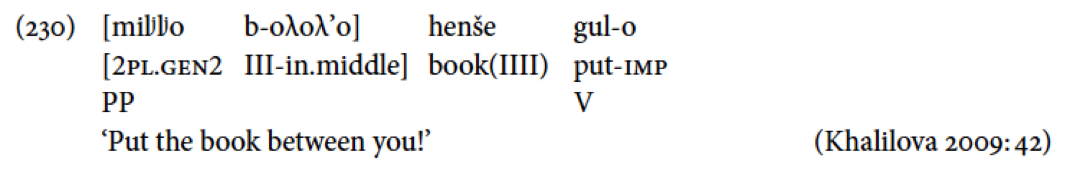
OV型语言——赫瓦希语（Khwarshi，高加索语系)
比较基准St-形容词Adj:
介词短语PP-动词V:

Slide 15
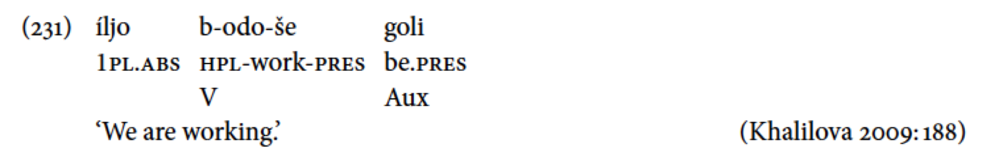
OV型语言——赫瓦希语（Khwarshi，高加索语系)
动词V-(时体)助动词Aux:

Slide 16
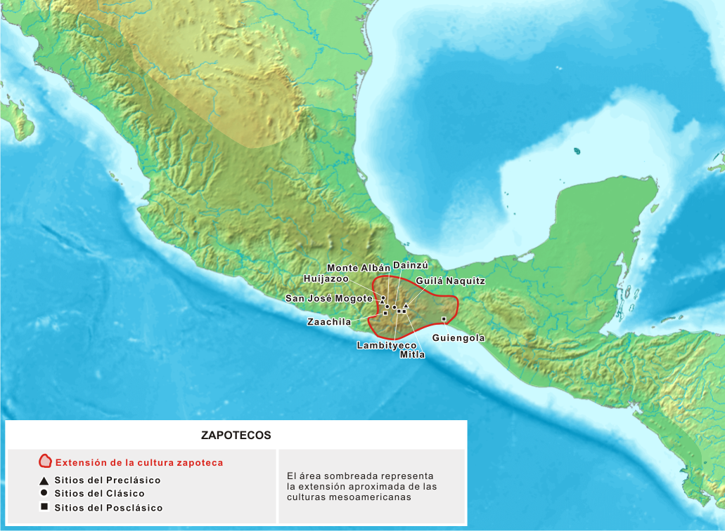
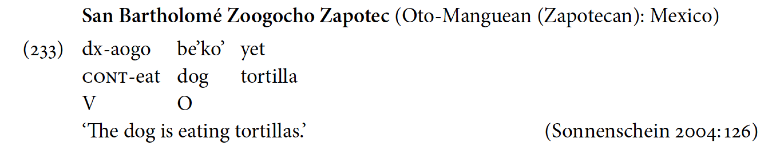
VO型语言——萨波特克语（Zapotec，欧托-曼格语系)
VO:

Slide 17
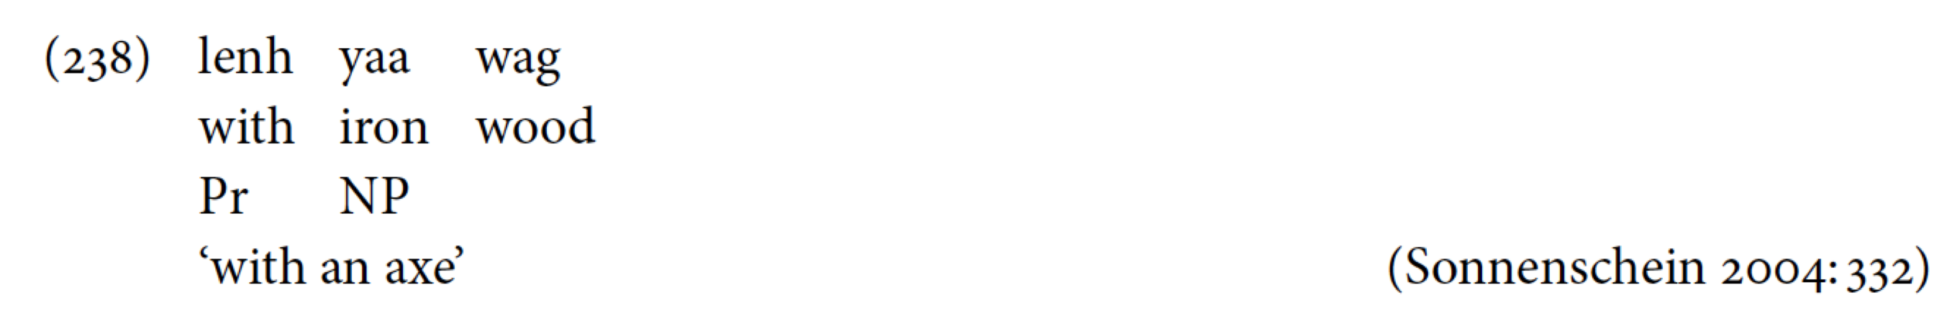
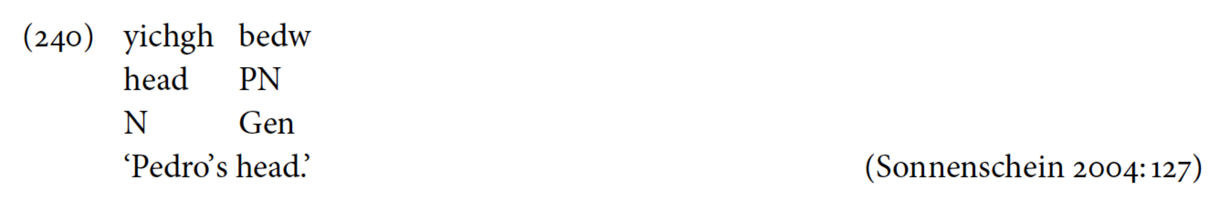
VO型语言——萨波特克语（Zapotec，欧托-曼格语系)
前置词Pr:
名词N-领属语Gen:

Slide 18
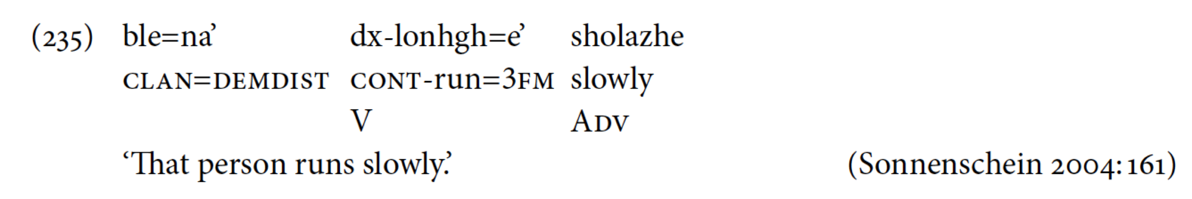
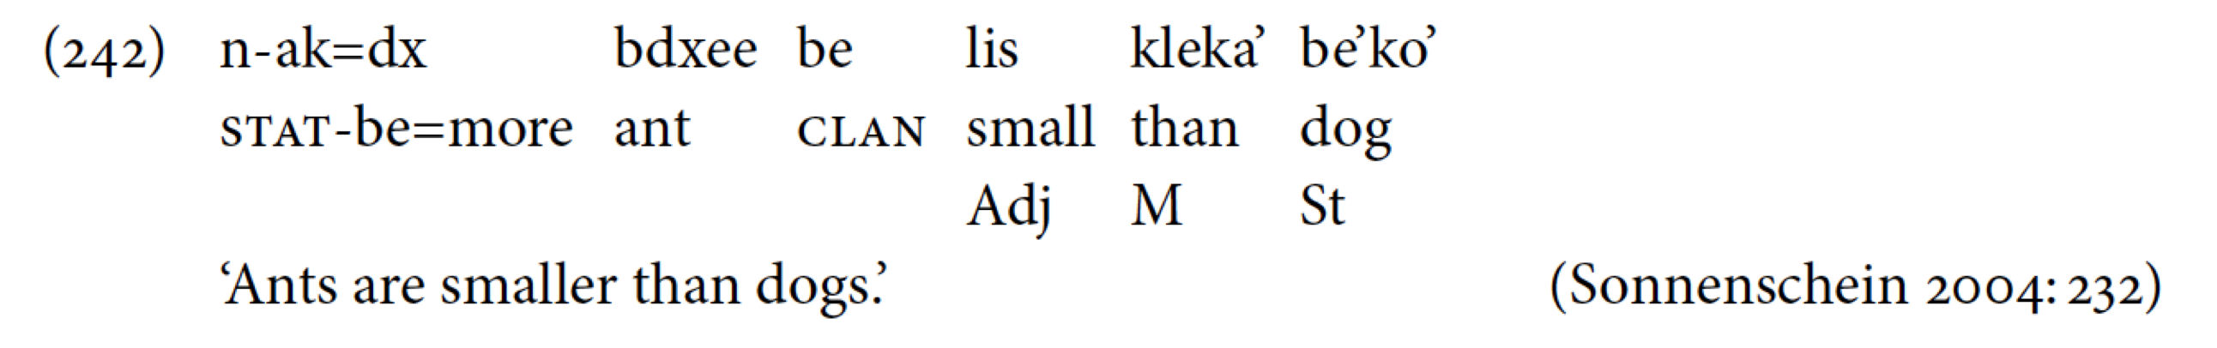
VO型语言——萨波特克语（Zapotec，欧托-曼格语系)
动词V-方式副词Adv:
形容词Adj-比较基准St:

Slide 19
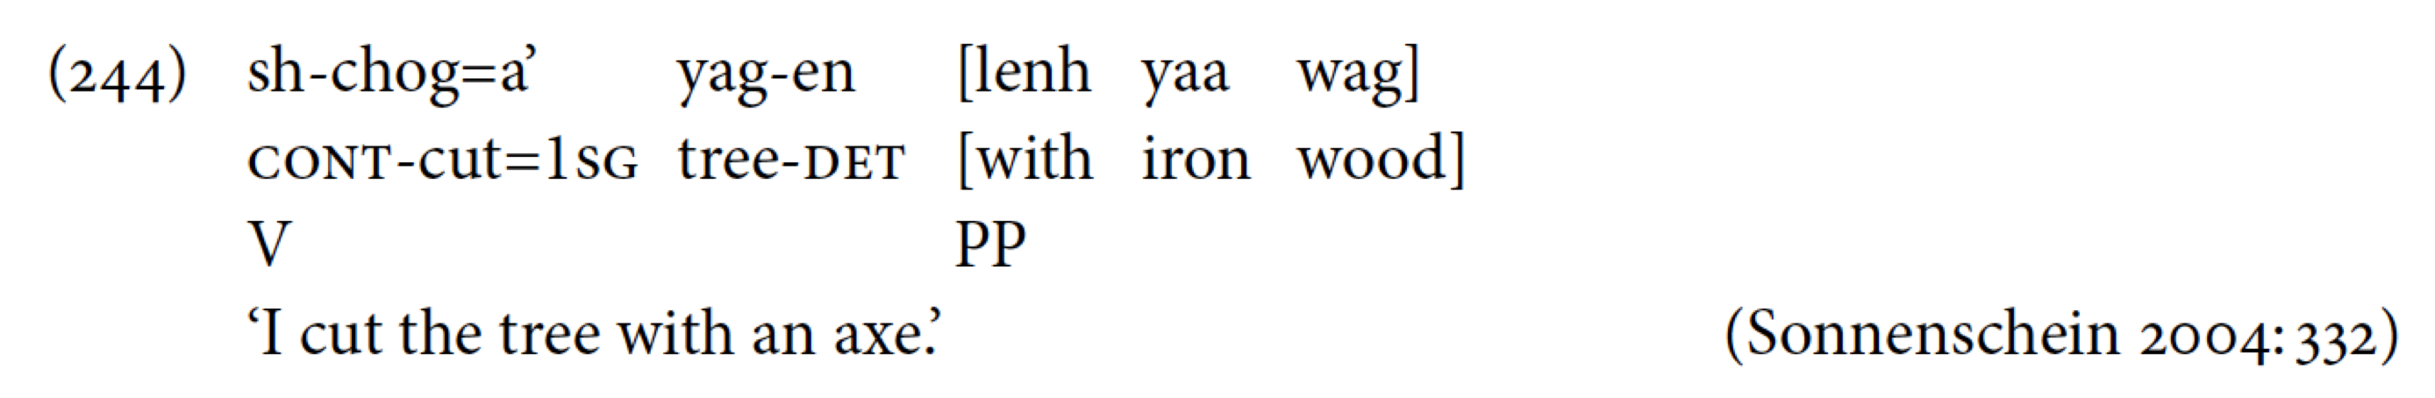
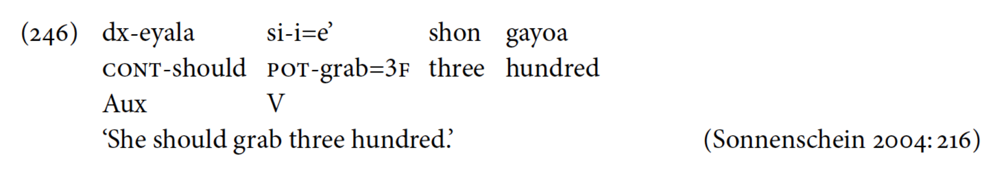
VO型语言——萨波特克语（Zapotec，欧托-曼格语系)
动词V-介词短语PP:
(时体)助动词Aux-动词V:

Slide 20
05 共性二
附置词与语序类型
格林伯格的Universal 3&4
Greenberg (1963）：Table 1
[VSO, Pr]：6
*[VSO, ~Pr]：0
VSO 语序 ⊃ 前置词（Preposition）
共性三：以 VSO 为主导语序的语言，总是使用前置词
[~VSO, Pr]：10
[~VSO, ~Pr]：14
[SOV, Po]：11
*[SOV, ~Po]：0
SOV 语序 ⊃ 后置词（Postposition）
共性四：以 SOV 为主导语序的语言，以压倒性频率使用后置词
[~SOV, Po]：3
[~SOV, ~Po]：16

Slide 21
附置词与语序类型
更大语言样本: wals
WALS: 1028个语言
VO
[VSO, Pr]：76
*[VSO, ~Pr]：9
VSO 语序 ⊃ 前置词（Preposition）
共性三：以 VSO 为主导语序的语言，总是使用前置词
[~VSO, Pr]：385
[~VSO, ~Pr]：558
[SOV, Po]：374
*[SOV, ~Po]：34
OV
SOV 语序 ⊃ 后置词（Postposition）
共性四：以 SOV 为主导语序的语言，以压倒性频率使用后置词
[~SOV, Po]：103
[~SOV, ~Po]：517

Slide 22
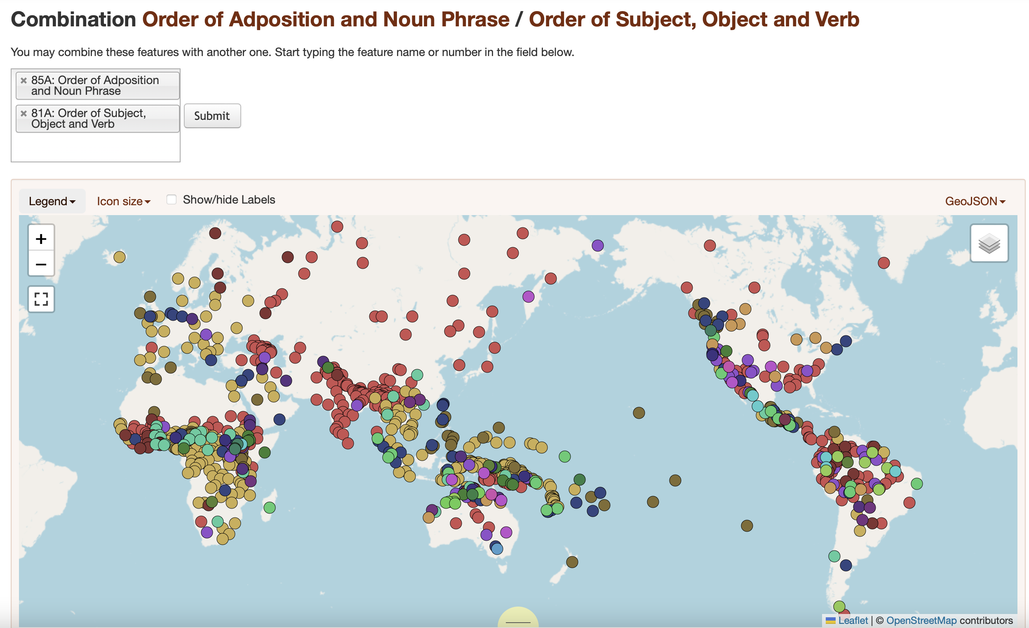
https://wals.info/combinations/85A_81A#2/16.4/153.0

Slide 23
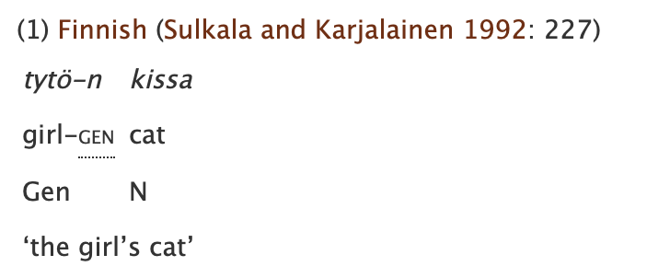
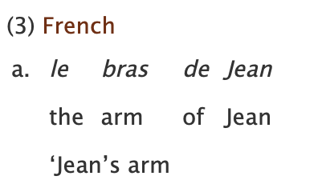
附置词与领属语-名词语序
格林伯格的Universal 2
芬兰语
SVO
后置词
Gen-N
法语
SVO
前置词
N-Gen

Slide 24
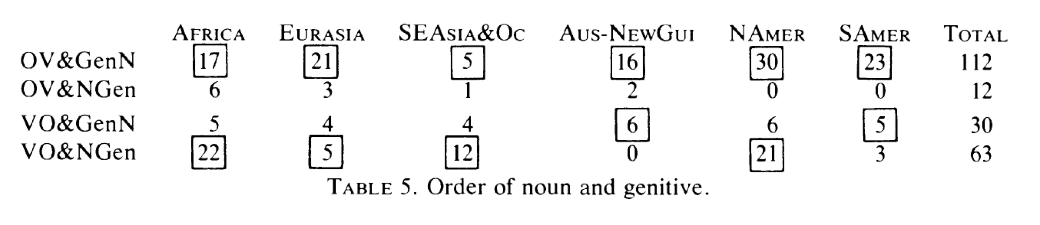
附置词与领属语-名词语序
格林伯格的Universal 2
VO~前置词~名词+领属语
OV~后置词~领属语+名词
VO
前置词 ⊃ 名词+领属语
OV
后置词 ⊃ 领属语+名词
共性二：前置词语言中领属语居后，后置词语言中领属语居前
Dryer (1992): OV/VO作为预测项：
WALS: 1006个语言
[Pr, NGen]: 351 | [Pr, ~NGen]: 93
[~Pr, NGen]: 35 | [~Pr, ~NGen]: 527
[Po, GenN]: 442 | [Po, ~GenN]: 31
[~Po, GenN]: 104 | [~Po, ~GenN]: 429

Slide 25
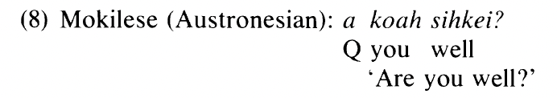
附置词与疑问词/词缀-小句语序
格林伯格的Universal 9
Greenberg (1963）：Table 2
VO
 | VSO | SVO | SOV
Q-S | 5 | 0 | 0
S-Q | 0 | 2 | 5
前置词 ⊃ 疑问词/词缀+小句
OV
后置词 ⊃ 小句+疑问词/词缀
共性九：前置词语言中全句疑问词或词缀居于句首，后置词语言中全句疑问词或疑问词缀居于句末
人类语言本来就倾向于使用句末疑问词：句末是句首的2倍多
WALS: 359个语言
 | Pr | Po | 合计
Q-S | 73 | 26 | 99
S-Q | 115 | 128 | 243
both | 10 | 7 | 17
 | VSO | SVO | SOV | 合计
Q-S | 18 | 42 | 29 | 89
S-Q | 17 | 129 | 117 | 263
both | 0 | 9 | 5 | 14
Chi-Square
Test?

Slide 26
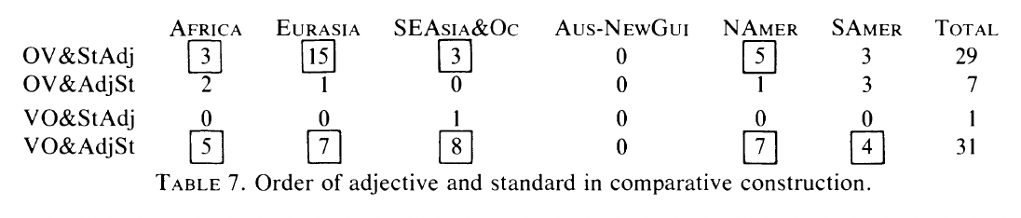
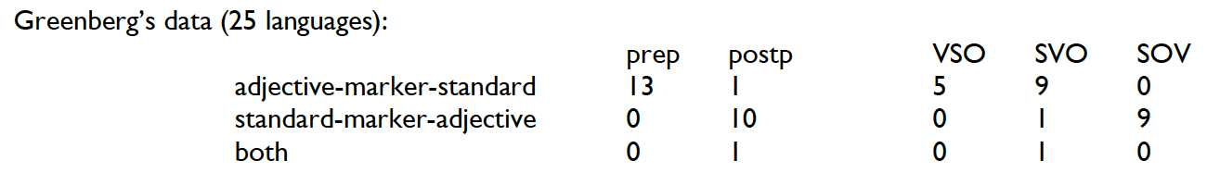
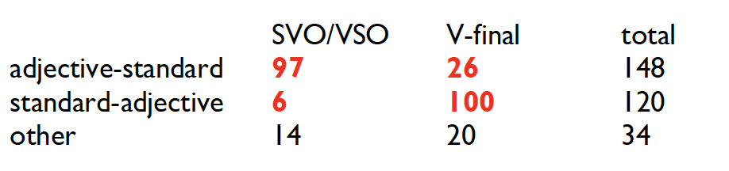

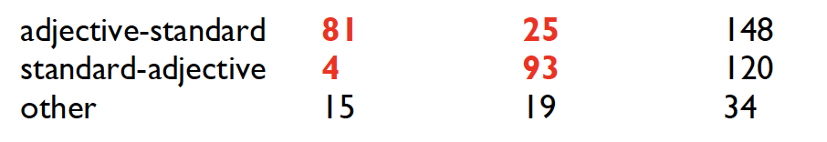
附置词与形容词-比较基准语序
Dryer (1992): OV/VO作为预测项:
格林伯格的Universal 22
OV
基准-标记-形容词 ⊃ 后置词
VO
形容词-标记-基准 ⊃ 前置词
共性二十二：形容词比较结构采用“基准-标记-形容词”语序为后置词语言，采用“形容词-标记-基准”语序的为前置词语言
普通话：比我高（M-St-A）（罕见）
古汉语：猛于虎（A-M-St）
粤语：高过我（A-M-St）
Haspelmath & Mizuno (2024): 302个语言

Slide 27
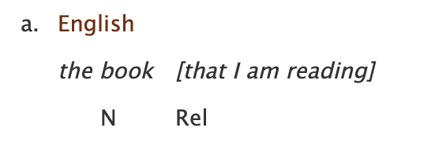
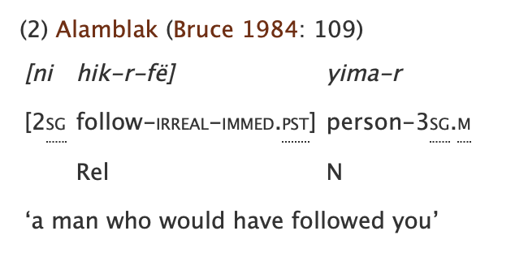
附置词与关系从句-名词语序
英语
SVO
前置词
N-Rel
Alamblak语
(巴布亚新几内亚)
SOV
后置词
Rel-N

Slide 28
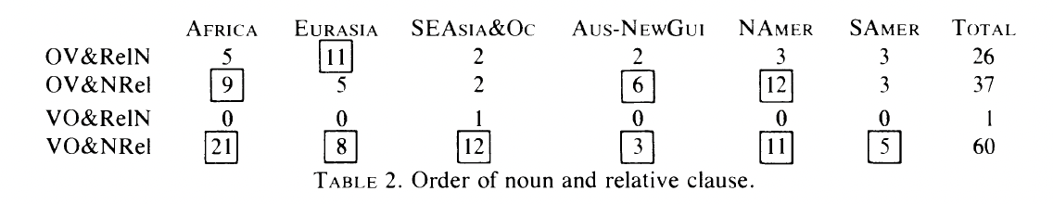
附置词与关系从句-名词语序
Greenberg (1963）：Table 10
格林伯格的Universal 24
 | Pr | Po | VSO | SVO | SOV
Rel-N | 0 | 7 | 0 | 0 | 7
N-Rel | 16 | 4 | 6 | 12 | 2
both | 0 | 2 | 0 | 1 | 1
关系从句 + 名词 ⊃ 后置词 （or 形容词+名词）
OV
共性二十四：关系从句前置于名词的语言使用后置词（或同时形容词前置于名词）
人类语言中关系从句有后置倾向，因此将关系从句的语序设置为预测项
Dryer (1992): OV/VO作为被预测项:
WALS: 620个语言
 | Pr | Po
Rel-N | 2 | 109
N-Rel | 346 | 116
both | 3 | 44

Slide 29






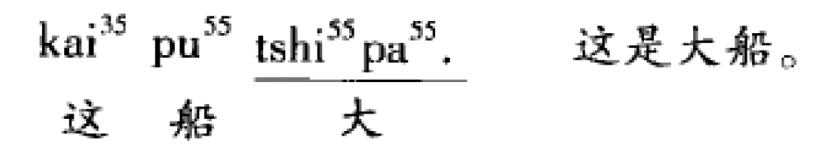
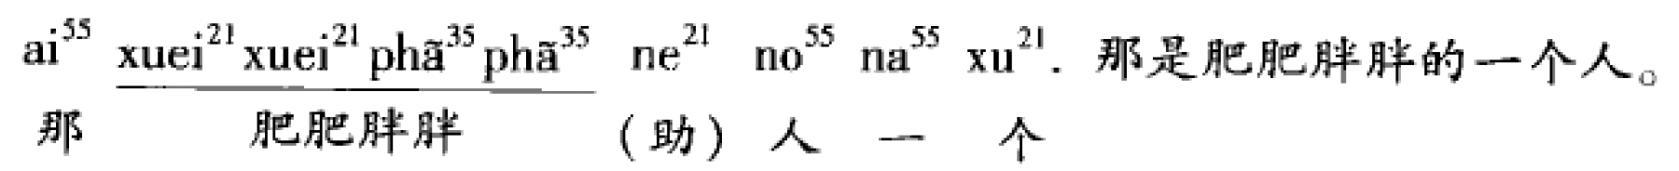
法语：
形容词语序的灵活性
Universal 19 基本语序与形容词语序
Adj-N
名词 + 形容词 ⊃ 形容词 + 名词
N-Adj
共性十九：描写性形容词后置时，少数形容词常常前置；
描写性形容词前置时，则不存在例外
土家语：
N-Adj (性质)
（田德生等2009）
Adj (状态)-N

Slide 30
05 共性三
形容词语序的灵活性
Greenberg (1963）：Table 5
Universal 17 基本语序与形容词语序
 | VSO | SVO | SOV
N-A | 6 | 8 | 5
A-N | 0 | 5 | 6
VSO 语序 ⊃ 名词 + 形容词
共性十七：VSO 语言中，形容词以压倒性频率位于名词之后
WALS:
 | VSO | SVO | SOV | 合计
N-A | 61 | 346 | 268 | 675
A-N | 20 | 66 | 182 | 268
A-N的比例远高于Greenberg的预测
Dryer (1992)的统计表明，VSO本身和形容词位置
无强相关，VO这个大类都倾向于形容词后置

Slide 31
形容词语序的灵活性
Universal 5 从SOV到形容词语序
若一种语言以 SOV 为主导语序，且领属语位于中心名词之后，则形容词也倾向于位于名词之后。
SOV 语序
领属语居于名词后
形容词居后
这是格林伯格“蕴含共性”的典型形式：语序类型 A 与另一构式特征 B 共现，即可预测第三项特征 C。
领属语的语序比形容词更稳定，SOV型语言的领属语语序应该是领属语-名词，
但如果出现了反常的名词-领属语语序，则语序更灵活的形容词也要与领属语保持一致

Slide 32
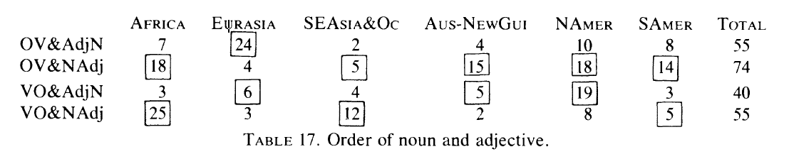
形容词语序的灵活性
形容词-名词的语序与OV/VO基本语序是否相关？
Dryer (1992) 显示：OV/VO显然无法预测形容词和名词的语序
WALS:
 | Gen-N | N-Gen | 合计
Adj-N | 232 | 65 | 297
N-Adj | 342 | 342 | 684
both | 38 | 26 | 64
N-Gen可以
预测N-Adj
Gen-N也可以
预测Adj-N
形容词-名词的语序与领属语-名词语序是否相关？
形容词本身倾向后置于名词

Slide 33
形容词语序的灵活性
OV/VO对形容词语序的预测结果与领属语语序的预测不一致
形容词-名词语序与VO&NGen是否相关？
 | VO&Gen-N 😂 | VO&N-Gen 😍 | 合计
Adj-N | 21 | 43 | 64
N-Adj | 76 | 250 | 326
both | 4 | 17 | 21
只有在OV条件下, N-Gen才能更准确预测形容词语序
共性5的预测项
 | OV&Gen-N 😍 | OV&N-Gen 😂 | 合计
Adj-N | 153 | 1 | 154
N-Adj | 190 | 24 | 214
both | 15 | 0 | 16
形容词-名词语序与OV&GenN是否相关？

Slide 34
07 共性十八
共性十八：修饰语链的一致性
Universal 18
当描写性形容词位于名词之前时，指示词和数词也以压倒性频率位于名词之前。
前置模式
数词
指示词
形容词
名词
后置模式
名词
形容词
指示词
数词

Slide 35
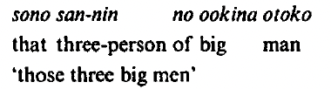
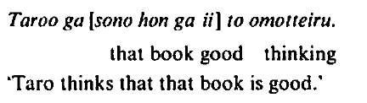
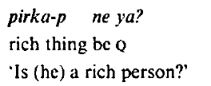
修饰语前置模式
日语
数词-名词
指示词-名词
形容词-名词

Slide 36
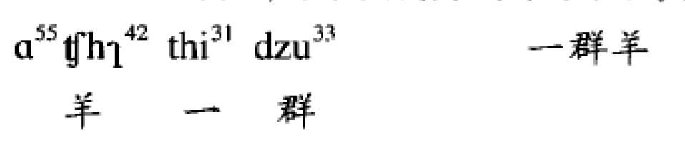
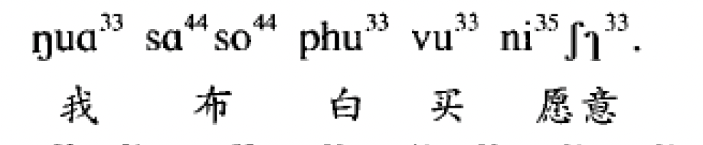

修饰语后置模式
傈僳语(中国，汉藏语系藏缅语族)
名词-数词
名词-指示词
名词-形容词

Slide 37
08 理论意义
蕴含共性与类型学方法论
为什么这些共性重要
1
把孤立的语言现象，上升为可跨语言检验的系统性预测
2
语言结构并非任意组合，而是遵循一些基本原则，如“语序和谐”
3
格林伯格的语序共性发现了附置词对语序具有较强预测力，但形容词的语序比较灵活
4
后续类型学研究中，德莱尔（Matthew Dryer）等调整了抽样和统计方法，对语序和谐性的大规模统计验证

Slide 38
CLOSING
参考文献
Greenberg, J. H. (1963). Some Universals of Grammar with Particular Reference to the Order of Meaningful Elements. In J. H. Greenberg (Ed.), Universals of Language (pp. 73–113). MIT Press.
Dryer, M, S. (1992) the Greenbergian word order correlations. Language 68(1)，81-138.
Dryer, Matthew S. & Haspelmath, Martin (eds.) (2013). WALS Online (v2020.6) [Data set]. Zenodo. https://doi.org/10.5281/zenodo.23010827
刘丹青（讲授），曹瑞炯（整理）(2017) 《语言类型学》。上海：中西书局。

